Slide 1
Comenzamos un proyecto JSF.
Nuevo
Proyecto
Internacionalización y Localización
JS, Css & Images

Slide 2
Nuevo Proyecto
Crearemos un nuevo proyecto desde 0
Usaremos NetBeans 8.0
Mas fácil de crear y mostrar la configuración inicial.
Server de pruebas totalmente integrado.
En los otros IDE es similar.
Dependencias y configuración.

Slide 3
Nuevo Proyecto
Proyecto Web utilizando Maven
Pasos a seguir:
Crear el proyecto Maven.
Dependencias JEE
Dependencias de JSF 2.x
Dependencias de Primefaces
Dependencias DeltaSpike
Configuramos algunas propiedades importantes.

Slide 4
Crear proyecto Maven
Maven es un administrador de proyectos de software.
Se basa en un Modelo de Objetos de proyecto (POM), permitiendo
Manejar dependencias.
Documentación
Reportes
Test
Etc.

Slide 5
Proyecto Web JEE
Existen dos posibilidades.
JEE Web profile.
Contiene un subconjunto de toda la especificación de JEE
Puede ser desplegado en un server de aplicaciones con soporte JEE Web y/o JEE Full.
JEE Full profile.
Contiene el conjunto completo de la especificación
Puede ser desplegado solo si el servidor soporta JEE Full.

Slide 6
Diferencias
Cada vez existen servers mas livianos que soporta el perfil Web
Jetty es el ejemplo mas claro.
http://www.eclipse.org/jetty/documentation/current/jetty-javaee.html
Las diferencias en
https://glassfish.java.net/webprofileORfullplatform31x.html

Slide 7
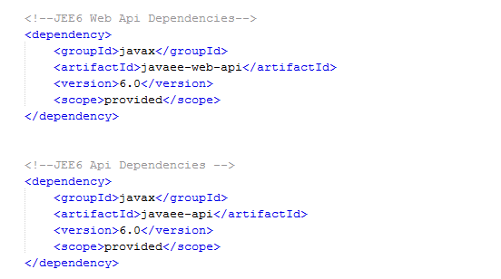

Proyecto Web JEE
Dependencias Maven

Slide 8
Agregar JSF al proyecto
Realizar las configuraciones ya vistas
Web.xml
faces-config.xml

Slide 9
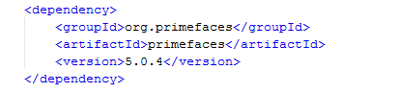
Configurar PrimeFaces
Dependencia Maven
Definimos el Tema a utilizar.
Dependencia Maven
Configuración web.xml

Slide 10
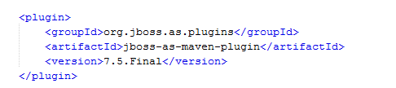
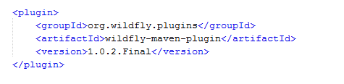
Maven Plugin (Deploy)
Plugin

Slide 11
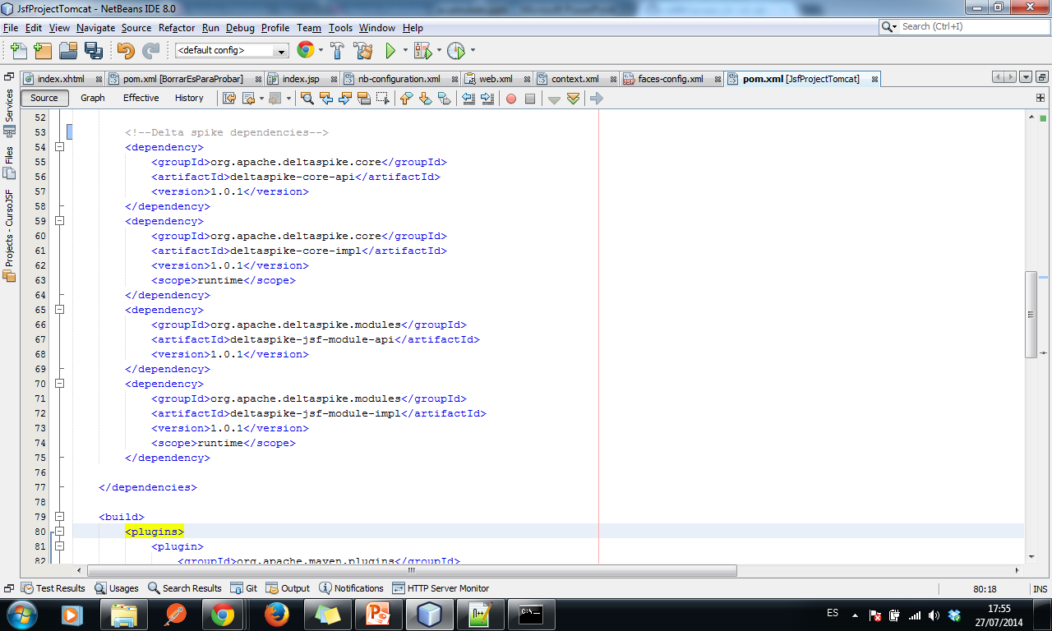
Configurar DeltaSpike

Slide 12
Internacionalización y Localización
Es el proceso de diseñar un software de manera que se pueda adaptar a diferentes idiomas y regiones
Sin la necesidad de realizar cambio de código para soportar mas de N idiomas y regiones.
Se abrevia i18N y L10N

Slide 13
Cargar mensajes desde un archivo de propiedades por idioma.
Existen dos formas de realizarlo
A nivel de Paginas.
Definir que se cargue X archivo en una determinada pagina.
A nivel de Aplicación.
Definir el archivo de recursos para toda la aplicación.

Slide 14
Archivo de recursos
Los archivos de recursos en JSF tiene que estar en el classpath.
Los copiamos a src/main/resources/org/curso
Quedaran empaquetados en:
WEB-INF\classes\org\curso\
Maven los copia ☺

Slide 15
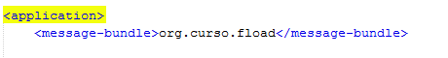
Nivel de pagina f:loadBundle
Definimos los archivos de recursos propiedades*.properties
Definimos el recurso en el archivo faces-config.xml

Slide 16
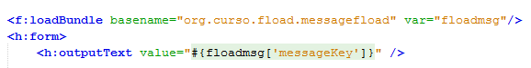
Nivel de pagina f:loadBundle
Lo usamos en cualquier pagina

Slide 17
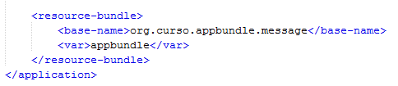
Nivel de Aplicación
Definimos los archivos de recursos propiedades*.properties con la variable a usar
Definimos el recurso en el archivo faces-config.xml

Slide 18
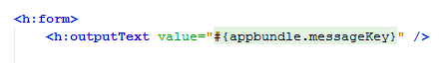
Nivel de Aplicación
Lo usamos en cualquier pagina, sin la necesidad de predefinir nada.

Slide 19
Mensajes y Parámetros
Se pueden definir «placeholders» en los mensajes internacionalizados.
Luego se definen los valores para conformar el mensaje en cada idioma.
Son remplazados en Runtime.
Parámetros por posición.
Selectores y Formateadores.
http://docs.oracle.com/javase/6/docs/api/java/text/MessageFormat.html

Slide 20
Acceder desde un Bean
Las etiquetas también pueden ser obtenidas desde código Java.
Permiten un manejo mas fino de las claves a mostrar
Sirven para desplegar mensajes de éxito o errores complejos.

Slide 21
Biblioteca de recursos
Los archivos de recursos en JSF tiene una ruta especificada.
Dicha carpeta es tratada de forma «especial» por el framework JSF
La ruta es /resources/ - En el mismo nivel que WEB-INF
Por lo general se organiza de esta forma
/resources/scripts – js
/resources/image – images
/resources/css – css

Slide 22
Biblioteca de recursos
Las subcarpetas son consideradas bibliotecas
Luego se pueden referenciar usando el atributo library.
Permite cambiar un «theme» fácilmente, con solo cambiar las «bibliotecas», lo que es la carpeta de recursos.
Permite manejar la noción de versiones

Slide 23
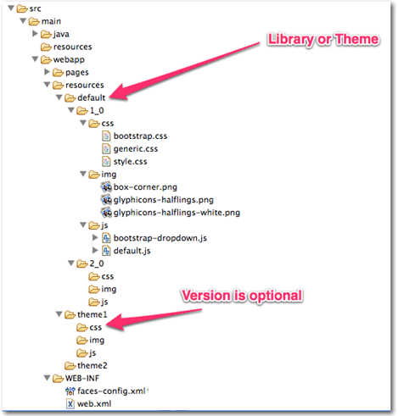
Biblioteca de recursos

Slide 24
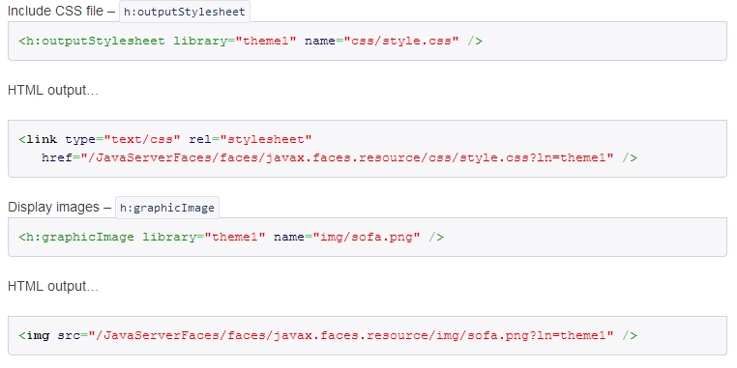
Biblioteca de recursos

Slide 25
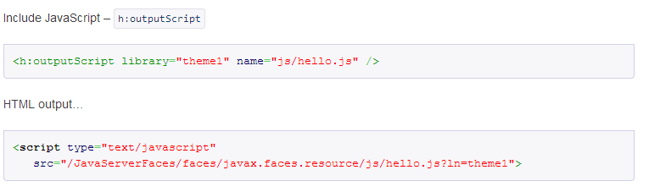
Biblioteca de recursos

Slide 26
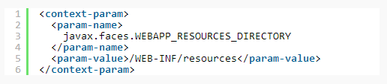
Archivo de recursos JSF 2.2
JSF 2.2 permite configurar la ruta a los archivos de recursos.
Por defecto /resources/ esta disponible para ser accedido por defecto ( por su ubicación )
Veremos mas adelante otros archivos de recursos que podrían no ser públicos por defecto. (Custom Components)

Slide 27
Nuevo Proyecto.
I18n y L10n
Archivos de recursos.

